Slide 1

WORD LEHETŐSÉGEI

Slide 2
ÜDV!
Fehér László Péter
Word a mindennapokban.
Emailben megtalálnak: ruanderflp@gmail.com

Slide 3
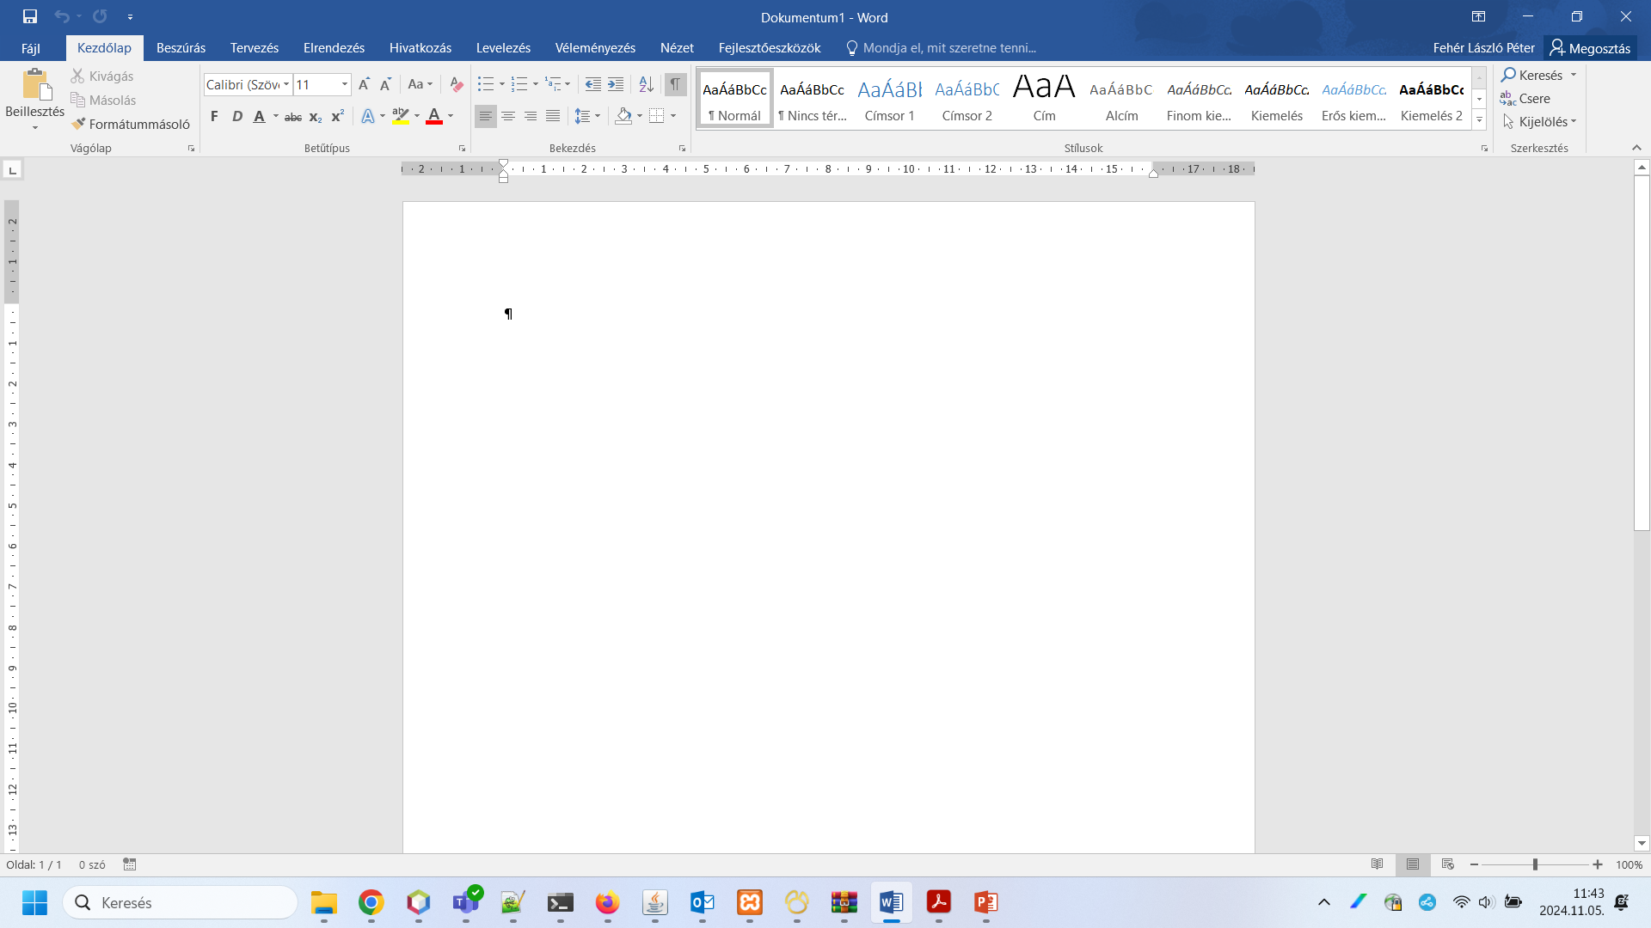
Szövegszerkesztő
A WORD a Microsoft terméke egy grafikus szövegszerkesztő!

Slide 4
A Word lehetőségei
Dokumentum készítése és mentése
Dokumentum szerkesztése és formázása
Paragrafus formázása
Fejléc, lábléc, oldalszám beszúrása
Helyesírás ellenőrzése
Felső, alsó index a betűformázásban
Nyomtatási kép és nyomtatás
Clipart, Word Art és kép beszúrása
Oldal tulajdonságok
Felsorolás
Keret és árnyékolás
Tábla beszúrás

Slide 5
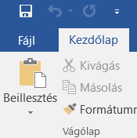
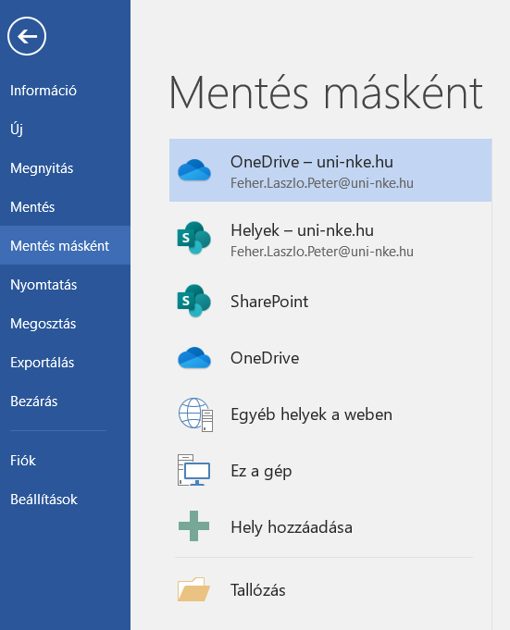
Dokumentum létrehozása és mentése
Új létrehozása
Mentés

Slide 6
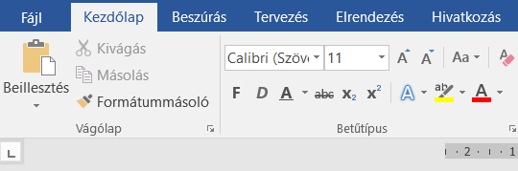
Dokumentum alapvető formázása
Félkövér
Dőlt/Italic
Aláhúzott

Slide 7
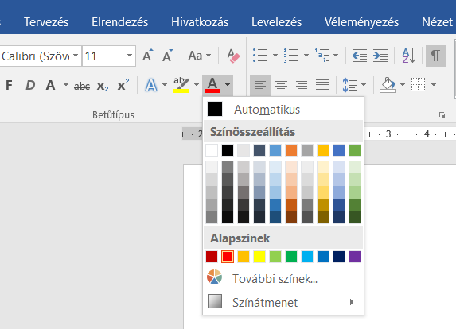
Dokumentum alapvető formázása
Betű típus
Betű méret
Betű szín
Szöveg igazítás

Slide 8
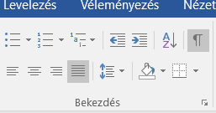
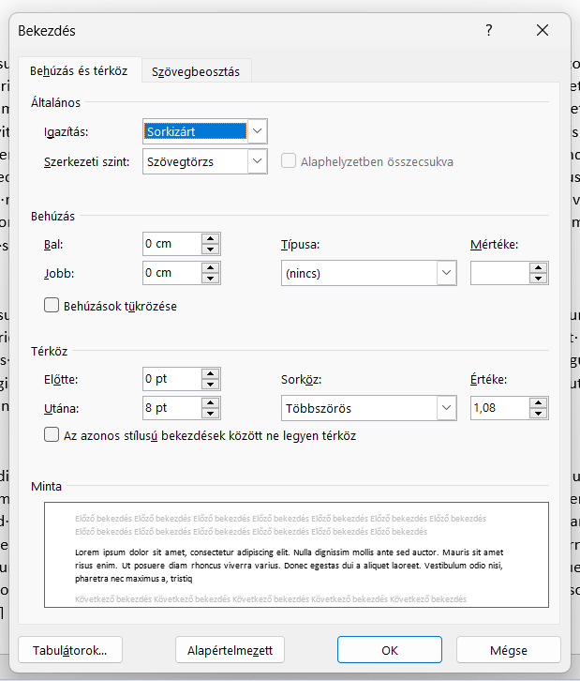
Paragrafus formázása
Paragrafus igazítása
Sor előtte utána helyköz
Hely ahol látszik a beállítás

Slide 9
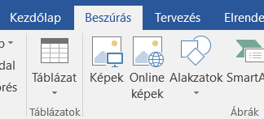
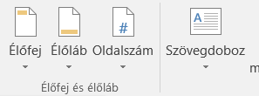
Fejléc, lábléc, oldalszám beszúrása

Slide 10
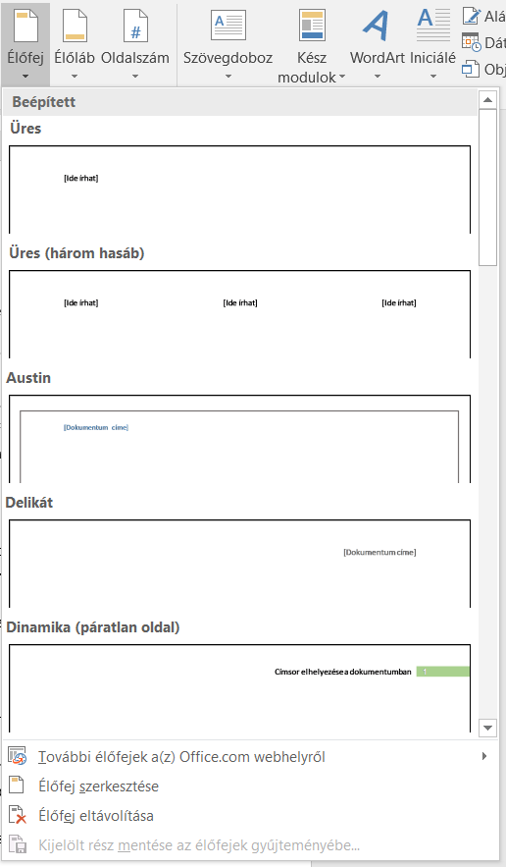
Dokumentum alapvető formázása

Slide 11
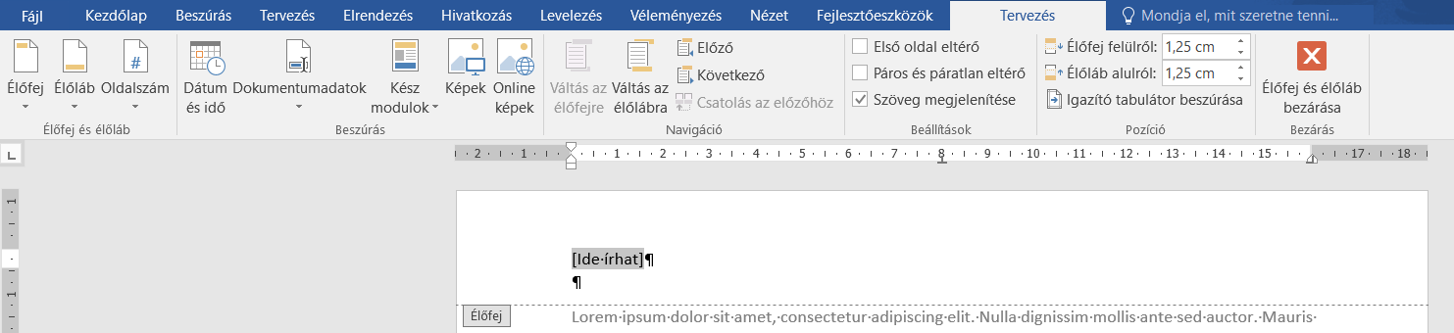
Dokumentum alapvető formázása

Slide 12
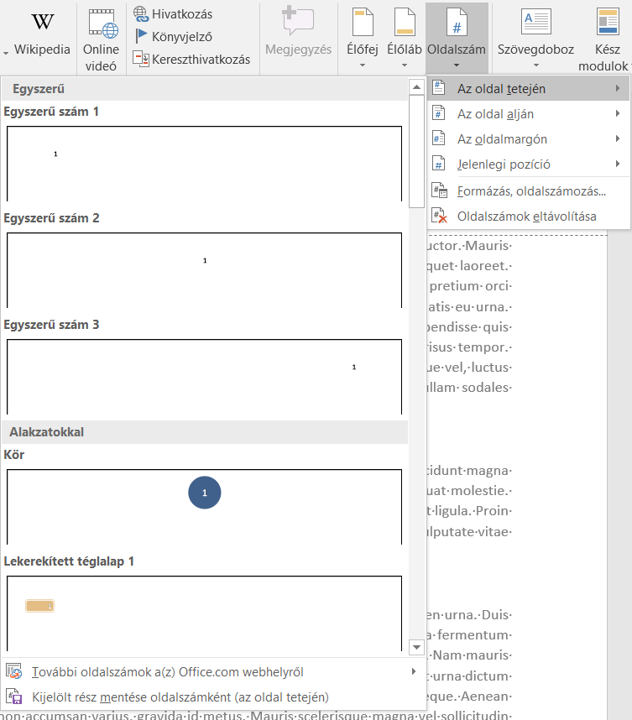
Dokumentum alapvető formázása

Slide 13
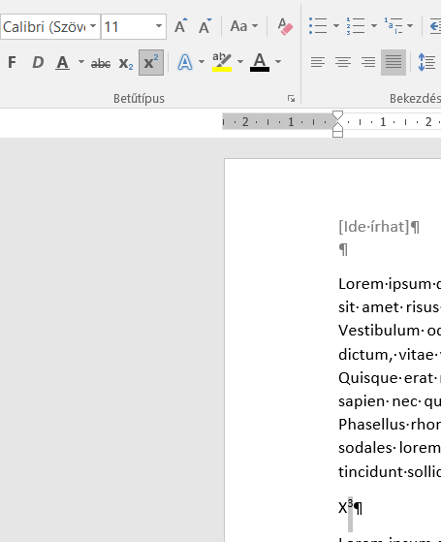
Felső index / Superscript

Slide 14
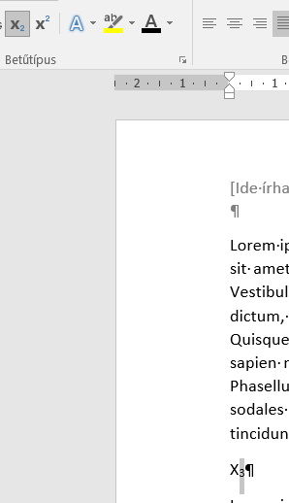
Alsó index / Subscript

Slide 15
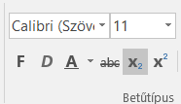
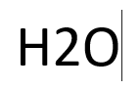

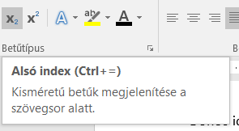
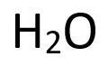
Az alsó index létrehozása
Lépés 1
Lépés 2
Lépés 3
Megvan

Slide 16
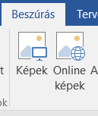
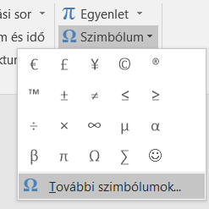
Szimbolum beszúrása

Slide 17
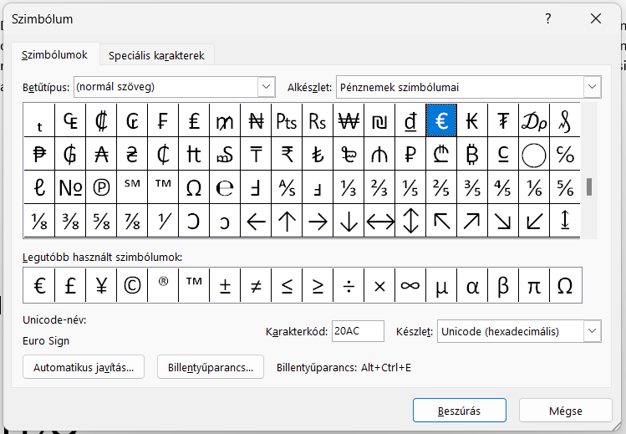
Szimbolum beszúrása további szimbolumok …

Slide 18
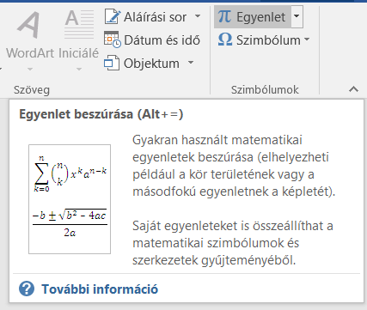
Egyenlet beszúrása

Slide 19
Egyenlet beszúrása 2 …

Slide 20
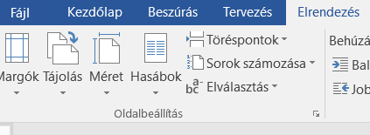
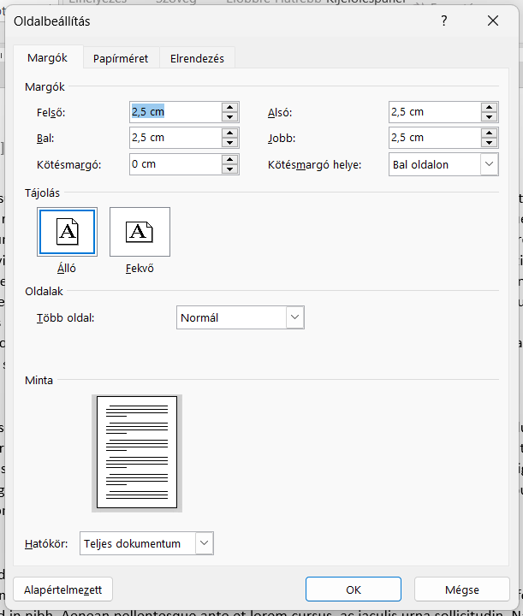
Oldal beállítása

Slide 21
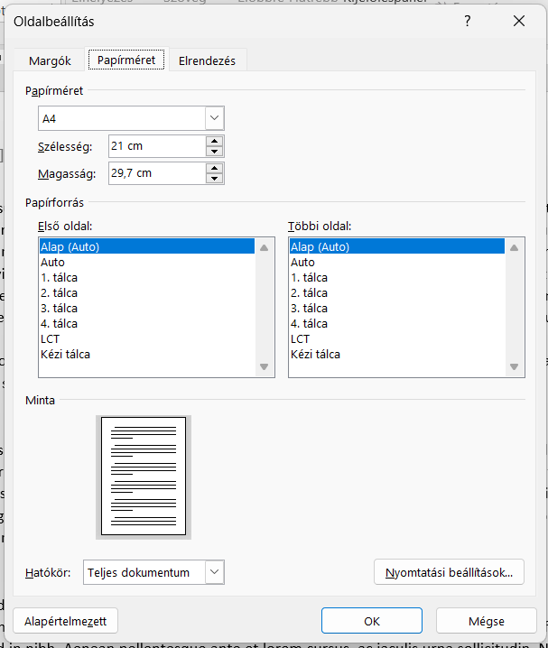
Oldal beállítása 2

Slide 22
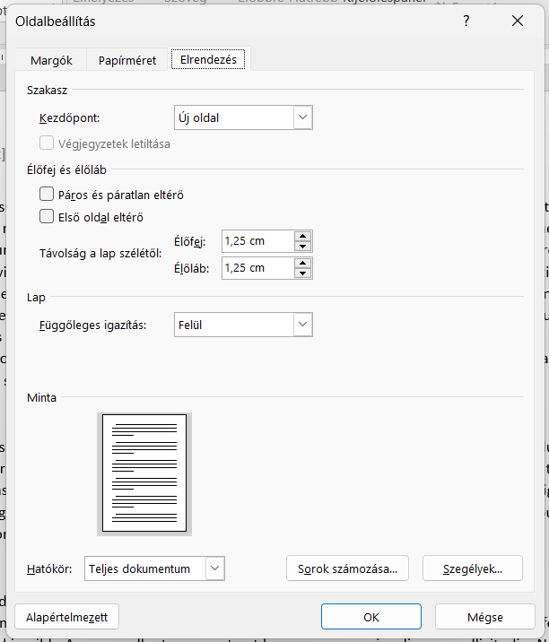
Oldal beállítása 3
Élőfej élőláb beállításai

Slide 23
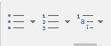
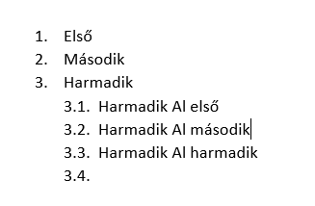
Felsorolás és számozás
TAB
Listajeles felsorolás
Számozott felsorolás
Többszintű felsorolás

Slide 24
Diploma munkához fontos tudnivalók

Slide 25
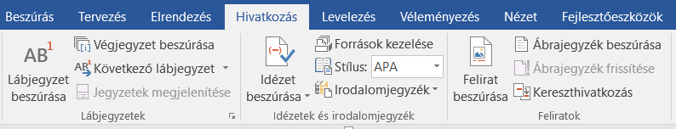
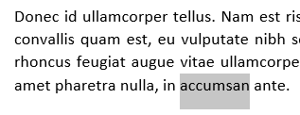
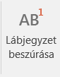
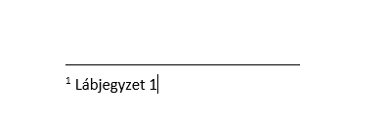
Lábjegyzet beszúrása
Lépés 1
Lépés 2
Lépés 3
Click

Slide 26
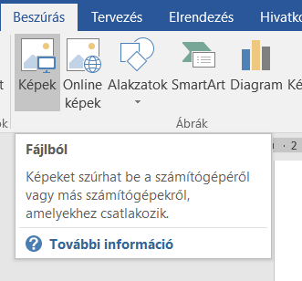
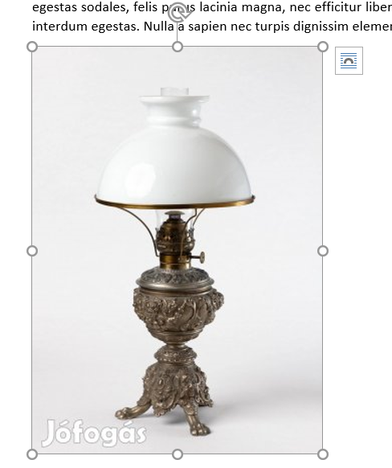
Kép beszúrása

Slide 27
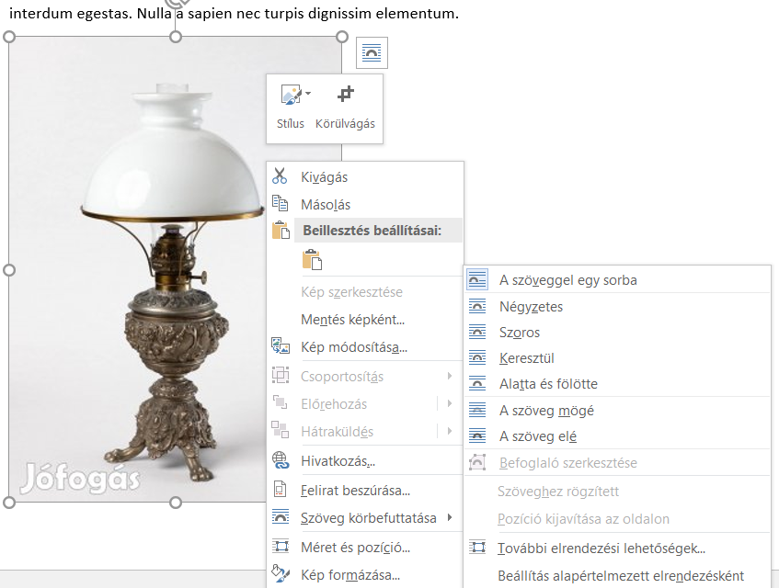
Kép elhelyezése

Slide 28
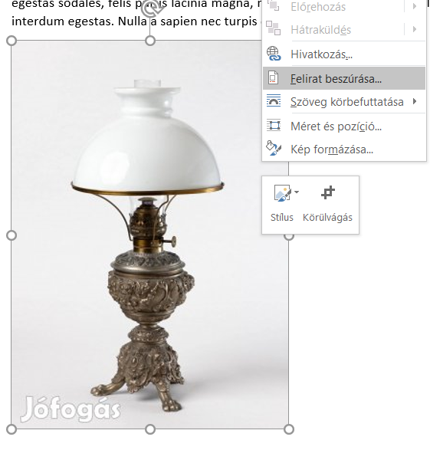
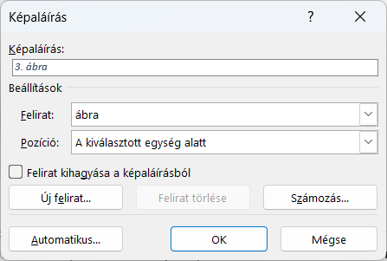
Képaláírás beszúrása

Slide 29
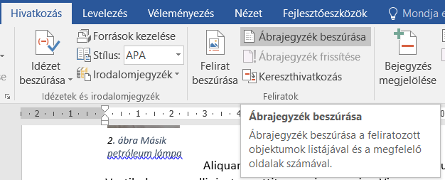
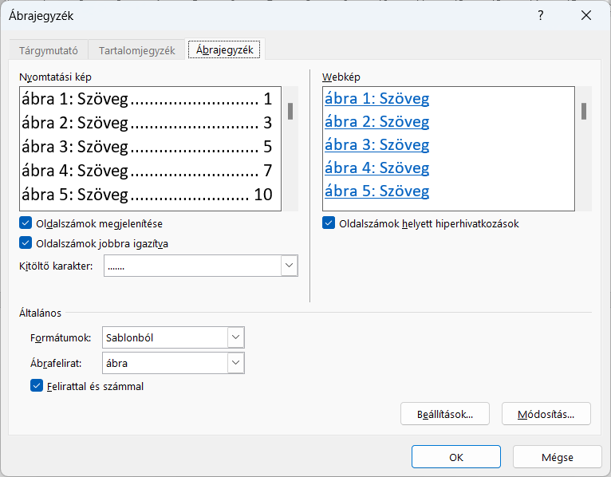
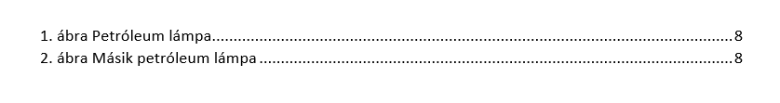
Képek feliratának jegyzéke és annak beszúrása

Slide 30
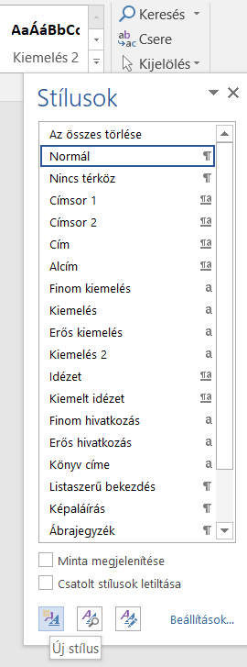
Stílusok
Előre definiált stílusok
Saját új stílus létrehozása
Később ebből lehet tartalomjegyzéket gyártani

Slide 31
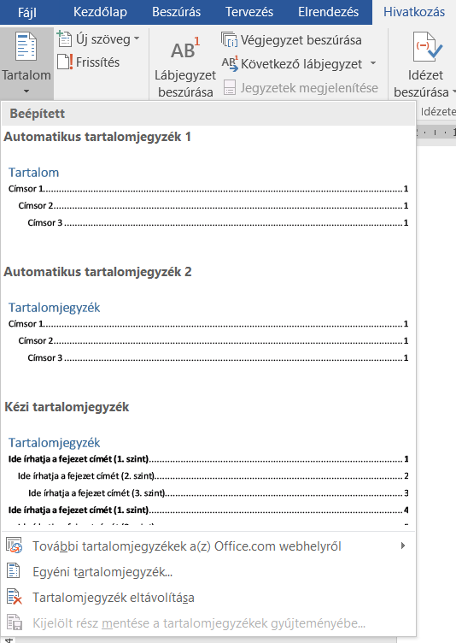
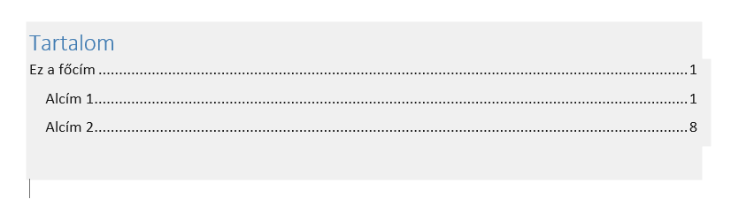
Tartalom jegyzék és annak beszúrása
https://support.microsoft.com/hu-hu/office/tartalomjegyz%C3%A9k-besz%C3%BAr%C3%A1sa-882e8564-0edb-435e-84b5-1d8552ccf0c0

Slide 32
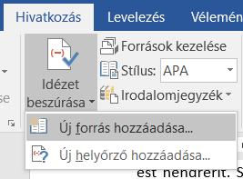
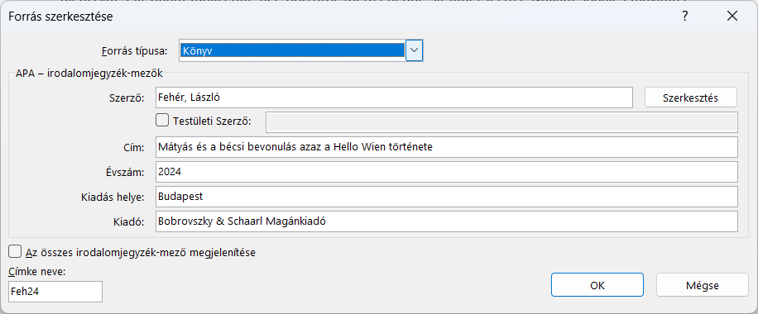
Irodalomjegyzék, idézetek és hivatkozások létrehozása
Az idézet vagy szövegrész kijelölése után
https://support.microsoft.com/hu-hu/office/irodalomjegyz%C3%A9k-id%C3%A9zetek-%C3%A9s-hivatkoz%C3%A1sok-l%C3%A9trehoz%C3%A1sa-17686589-4824-4940-9c69-342c289fa2a5

Slide 33
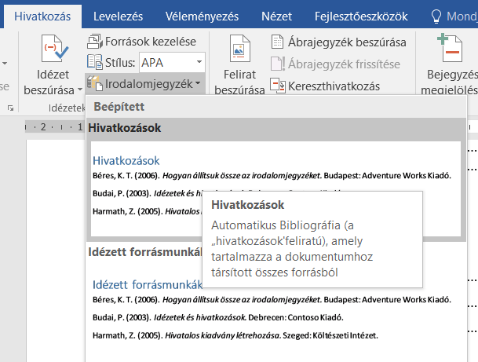
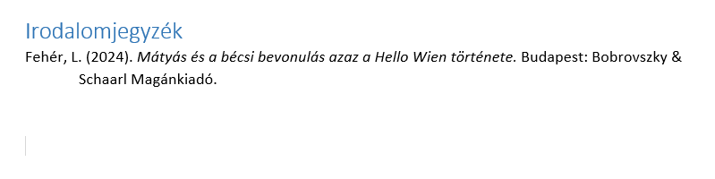
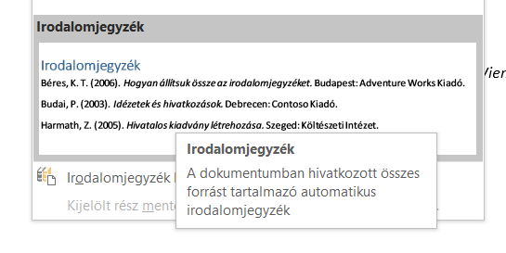
Irodalomjegyzék, idézetek és hivatkozások létrehozása …

Slide 34
Cím

Slide 35

Gyakorlat
Példák

Slide 36
Miről volt szó?
3-4
Word felépítése, lehetőségei
5-12
Alapvető formázások
12-19
Szimbolumok, egyenletek beszúrása
20-22
Oldal beállítás
23
Felsorolási lehetőségek
24-33
Hivatkozások, tartalomjegyzék, Ábrajegyzék beszúrás, kezelése.
Diploma munkához szükséges lehet.

Slide 37
Köszönet!
Kérdések?
megtalálnak:
ruanderflp@gmail.com

Slide 38
Extra resources
Illustrations created by Sergei Tikhonov.
Free illustrations published under the MIT License. You can use them for personal and commercial projects, without the need to include attribution.
See license.

Slide 39
Extra resources
Illustrations created by Sergei Tikhonov.
Free illustrations published under the MIT License. You can use them for personal and commercial projects, without the need to include attribution.
See license.

Slide 40
SlidesCarnival icons are editable shapes. This means that you can:
Resize them without losing quality.
Change fill color and opacity.
Change line color, width and style.
Isn’t that nice? :) Examples:
Find more icons at slidescarnival.com/extra-free-resources-icons-and-maps

Slide 41
Diagrams and infographics

Slide 42
You can also use any emoji as an icon! And of course it resizes without losing quality.
How? Follow Google instructions https://twitter.com/googledocs/status/730087240156643328
✋👆👉👍👤👦👧👨👩👪💃🏃💑❤😂😉😋😒😭👶😸🐟🍒🍔💣📌📖🔨🎃🎈🎨🏈🏰🌏🔌🔑 and many more...

Slide 43

Free templates for all your presentation needs
For PowerPoint and Google Slides
100% free for personal or commercial use
Ready to use, professional and customizable
Blow your audience away with attractive visuals

